Slide 1
Behövs en ny reglering av elmarknaden?
Lars Bergman
Bo Diczfalusy

Slide 2
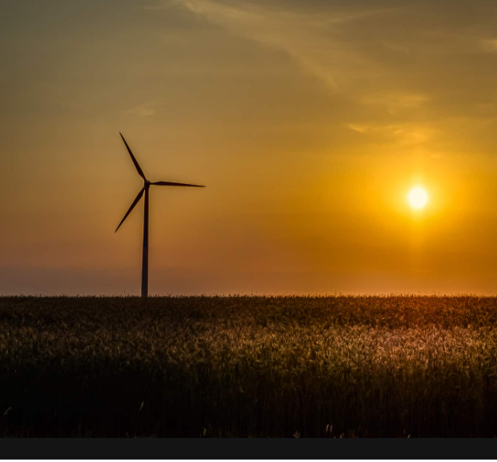
En ny tid randas …
Omfattande utbyggnad av vind- och solkraft
Avveckling av flera eller alla kärnkraftverk på sikt
En (troligen) ökande användning av el, särskilt i landets största städer, för delvis nya ändamål
En ny geografi för produktion och användning av el

Slide 3
.... med nya förutsättningar
Nyetablerade eller växande företag har nekats anslutning till elnätet
Nyligen var elpriset i Elområde 4 (”Malmö”) kring 2 kr per kWh, men bara kring 15 öre i Elområde 1 (”Luleå”)
Slutsatsen är att det finns en betydande risk för tidvis bristande tillgång på kapacitet i elnäten (men även i produktionen)

Slide 4
Vår rapport: Syfte och fokus
Elnätens (men också produktionens) kapacitet måste uppmärksammas mer, i energipolitiken och av elmarknadens aktörer
Syftet med vår rapport är att mot denna bakgrund är att
Analysera behovet av ett nytt regelverk, i form av lagar, förordningar och direktiv till statliga myndigheter, för elmarknaden
Föreslå förändringar i elmarknadens regelverk där vi bedömer att sådana är motiverade

Slide 5
Elanvändning per sektor fr.o.m 1970, TWh

Slide 6
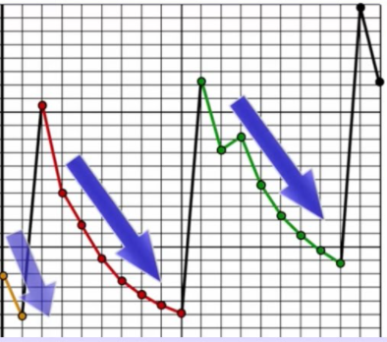
Ser vi ett trendbrott?
Efterfrågan på elnätstjänster, på alla nivåer, kommer med hög sannolikhet att öka.
Detta beror på
Ökad elanvändning till följd av elektrifiering av transportsystemet och delar av industrin
Förändringar i elproduktionens och elkonsumtionens sammansättning och lokalisering

Slide 7
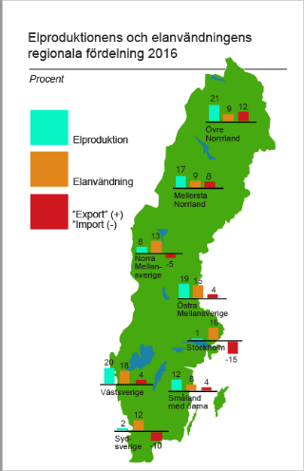

Slide 8
Elanvändningens utveckling enligt NEPP-studie

Slide 9
Ökad efterfrågan på elnätstjänster = Behov av investeringar i elnäten
Ökad efterfrågan och brist på kapacitet i elnäten innebär att det krävs stora investeringar i elnäten
På grund av den långa ledtiden vid nätinvesteringar kan vissa investeringar behöva göras ”på spekulation”

Slide 10
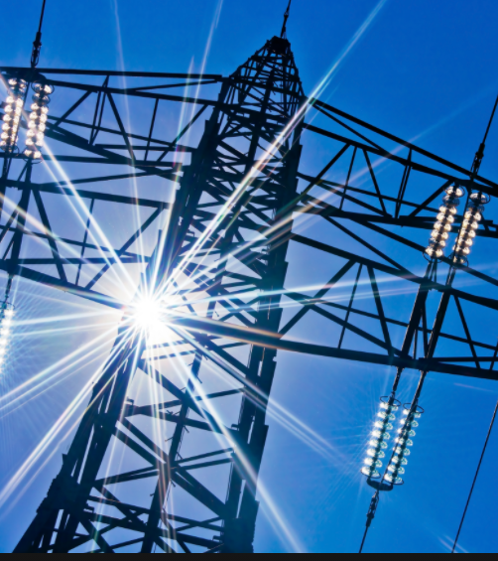
Vad hindrar att vi får tillräckliga investeringar?
Förväntad avkastning på investeringarna
Utdragna tillståndsprocesser
Vårt fokus: Nätägarnas incitament att investera i sina nät

Slide 11
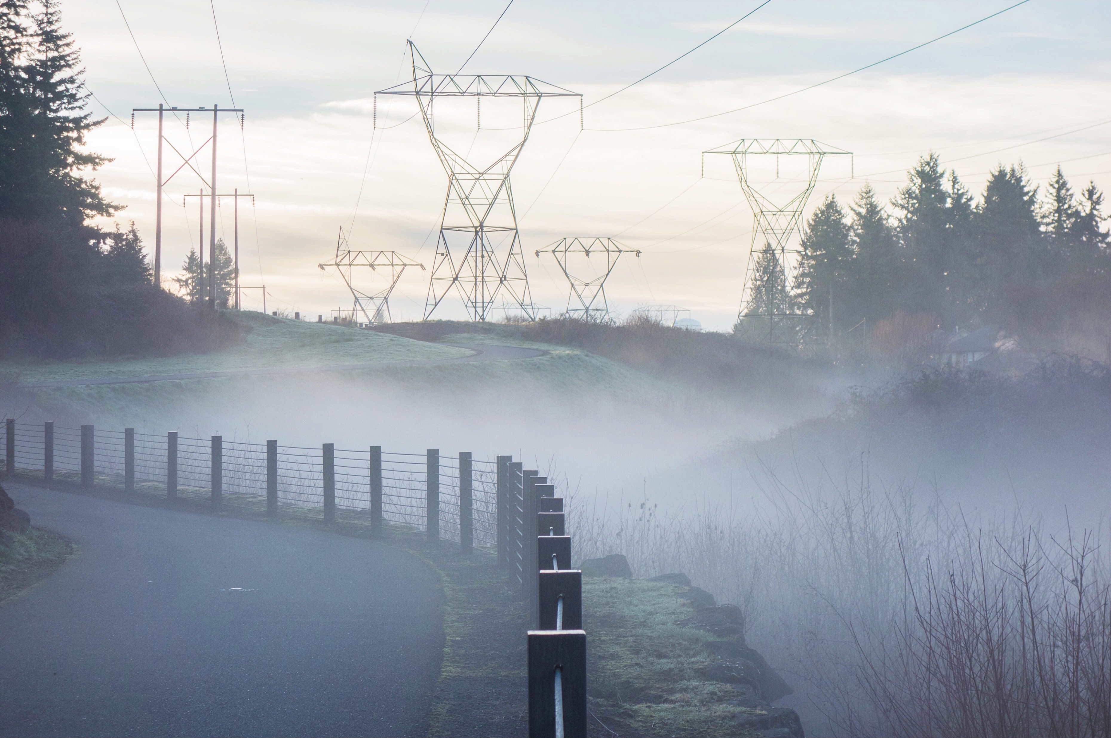
Elnäten och elnätsverksamheten
Det svenska elnätet har tre nivåer
Transmissionsnätet
Regionnäten
Lokalnäten
Transmissionsnätet ägs och drivs av Svenska kraftnät
Tre företag, Vattenfall, EO.N. och Ellevio, äger och driver en dominerande andel av regionnäten.
Lokalnäten ägs och drivs av ca 170 kommunala eller privata företag eller föreningar.
Utöver svenska staten är svenska och utländska försäkringsbolag och pensionsstiftelser stora ägare av de svenska elnäten

Slide 12
Avkastning och risk
Liksom för andra typer av investeringar spelar bedömningen av investeringarnas förväntade avkastning och risk stor roll
Om risken är hög måste den förväntade avkastningen också vara hög
Det finns två typer av finansiella risker vid elnätsinvesteringar:
Ränterisk: Den tillåtna kalkylräntan bestäms bara för fyra år i sänder
Marknadsrisk (kvantitetsrisk): Efterfrågan på elnätstjänster kan bli lägre än förväntat

Slide 13
Nätregleringen
Elnätsverksamhet är ett ”naturligt” monopol, och är föremål för reglering (Energimarknadsinspektionen, Ei)
Regleringen är en förhandsreglering med fyraåriga tillsynsperioder
Den centrala delen av regleringen är företagsvisa ”intäktstak” som bl.a. beror på en bestämd real kalkylränta på respektive företags ”kapitalbas”

Slide 14
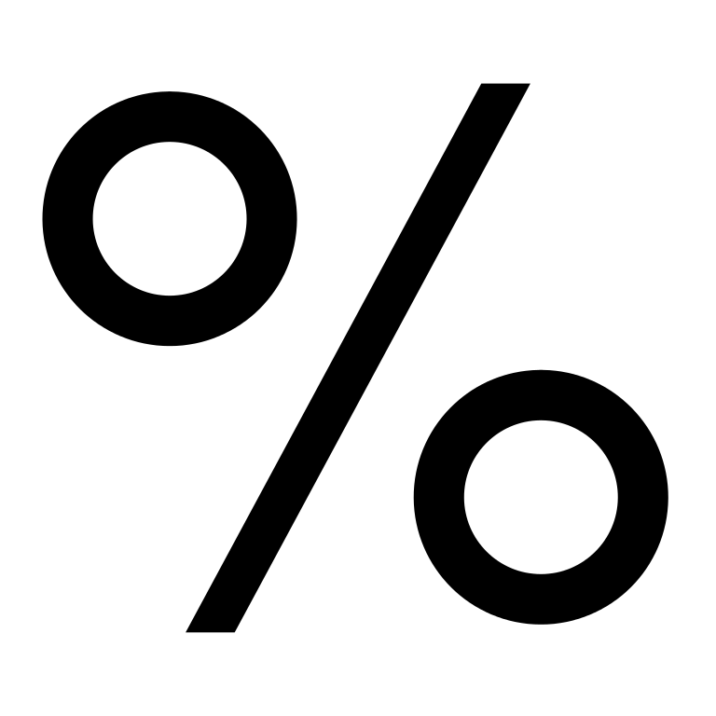
Bestämning av kalkylräntan: .. och utfall
Företagen har hittills varit framgångsrika i den rättsliga prövningen:
För 2012-2015 beslutade Ei att räntan skulle vara 5,20 procent. Den blev 6,50 procent.
För 2016-2019 beslutade EI att räntan skulle vara 4,53 procent. Den blev 5,85 procent.
För 2020-2023 beslutade Ei att räntan ska vara 2,16%. Rättslig process pågår.

Slide 15
Slutsats om hur regleringen fungerar
Regleringsperioderna upplevs som för korta och kalkylräntan som för låg
Nätföretagen har överklagat besluten och i huvudsak fått rätt
I praktiken har det hittills således varit elnätsföretagen snarare än Ei som bestämt kalkylräntan
Ett fundamentalt problem: Reglering av avkastningen i företag som är exponerade mot den internationella kapitalmarknaden

Slide 16
Behov av en ny modell
Nätinvesteringar har lång livslängd
Viktigt att slippa återkommande rättsliga tvister mellan Ei och elnätsföretagen
Vi har därför skisserat en alternativ modell som bygger på långsiktighet och förutsägbarhet
Vår hypotes är att en sådan modell leder till lägre risk och därmed lägre krav på avkastning vid investeringar i elnät

Slide 17
Ett räkneexempel
I praktiken skulle riktvärdet kunna bestämmas enligt följande:
Förväntad långsiktig real BNP-tillväxt: 2,0%
Riskpremie vid elnätsinvesteringar: 1,5-2,5%
Riktvärde för den reala kalkylräntan: 4,0%
Baserat på riskpremiens ”mittvärde”

Slide 18
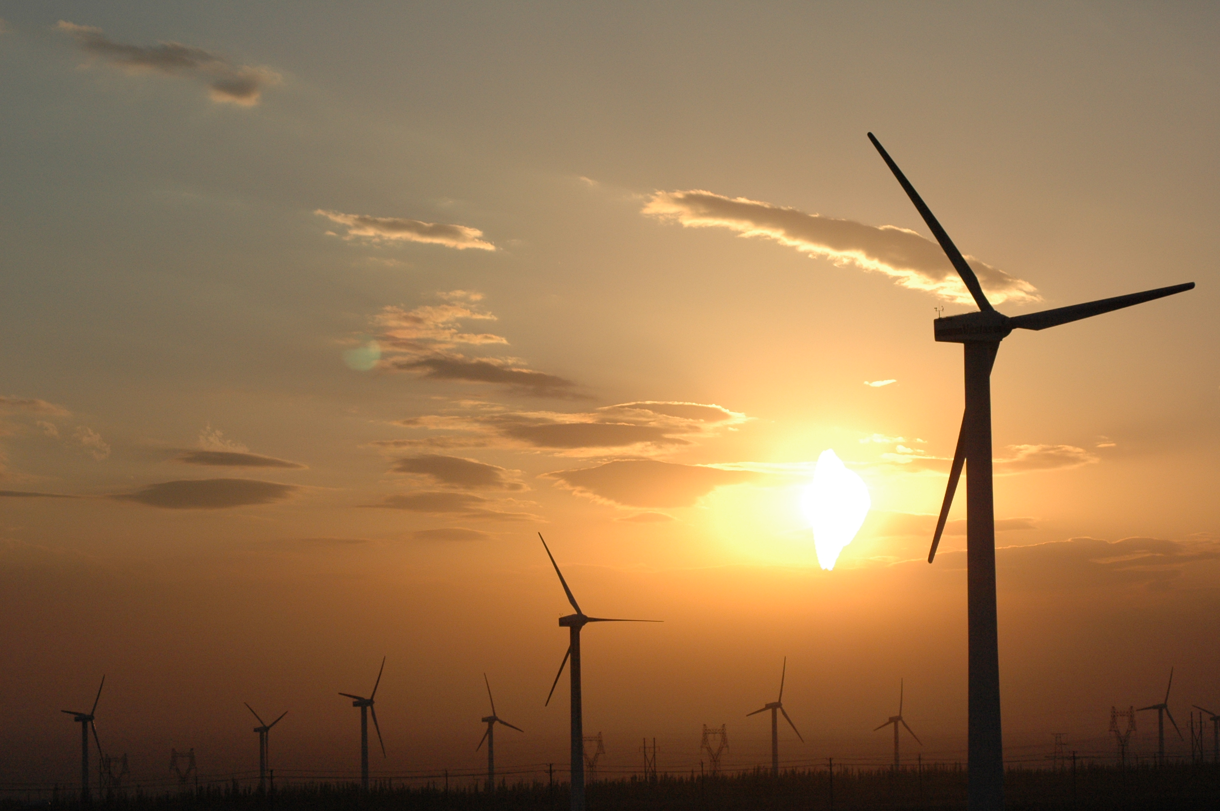
Några ord om elproduktionen
En växande andel intermittent kraft kan hota leveranssäkerheten i elproduktionen
Förutom de åtgärder som systemoperatören vidtar finns det sannolikt ett behov av en marknad för effekt
Denna kan komma till stånd genom lagstiftning eller på marknadsaktörernas initiativ
Vi bedömer att detta är en fråga som marknadens aktörer kommer att lösa

Slide 19
Sammanfattning
Efterfrågan på elnätstjänster, på alla nivåer, kommer med hög sannolikhet att öka
Detta motiverar betydande investeringar i de svenska elnäten
En ny modell för elnätsregleringen kan stimulera investeringar i elnät
Vi tror inte det behövs några nya ”kapacitetsmekanismer” eller liknande

